Slide 1

PHÒNG GIÁO DỤC VÀ ĐÀO TẠO QUẬN LONG BIÊN
TRƯỜNG TIỂU HỌC PHÚC LỢI
TIẾNG VIỆT
ĐỌC
BÀI 19: CẢM ƠN ANH HÀ MÃ (TIẾT 1+2)

Slide 2



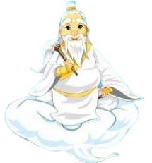
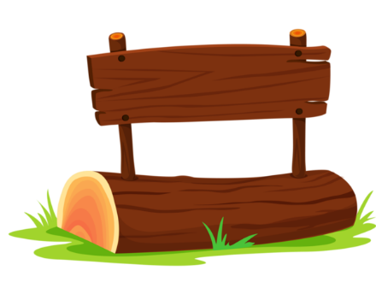

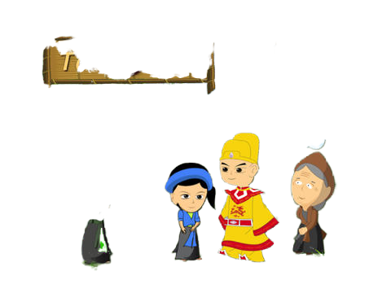
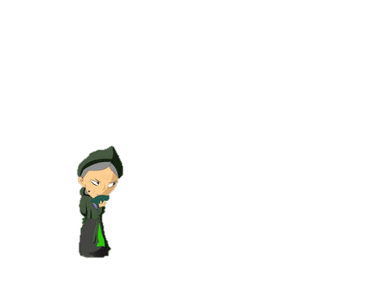
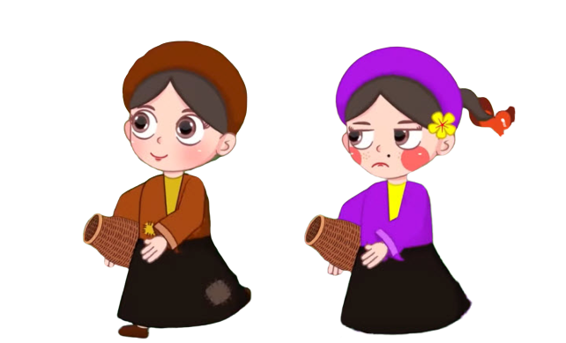

Cách chơi:
Để giúp Vua tìm lại Tấm các em hãy trả lời đúng từng thử thách và hóa giải chúng trong cuộc đời của Tấm.
Mỗi em sẽ chọn hóa giải 1 thử thách. Hóa giải được tất cả thử thách sẽ giúp được nhà Vua và nàng Tấm quay trở về bên nhau mãi mãi.
Nếu trả lời sai 1 thử thách đồng nghĩa với việc trở về bên nhau của hai người ngày càng khó khăn.
Chúc các em thành công
Tấm
Cám

Slide 3



Slide 4

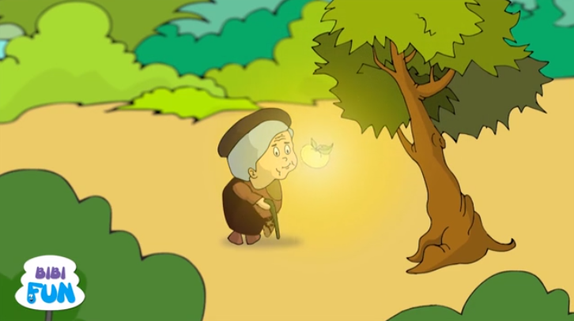
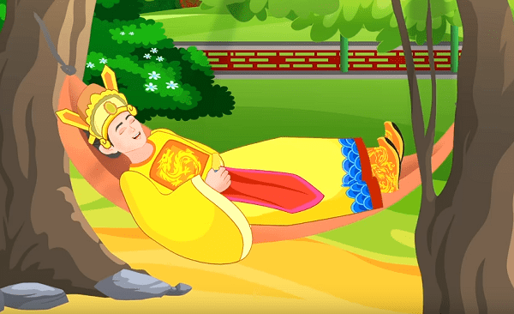
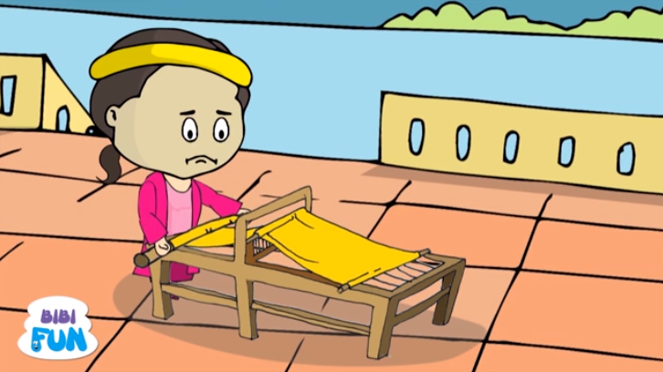

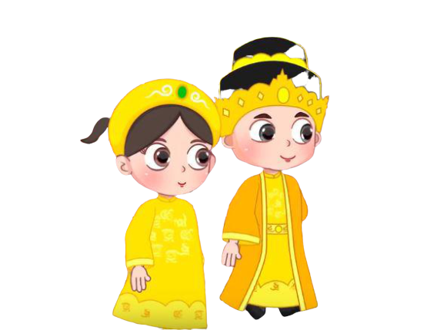
Chim
vàng anh
Khung cửi
Gặp lại nhau
Cây xoan đào
Quả thị

Slide 5
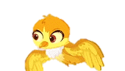
Buổi trước em học bài gì?
Đáp án: Thư viện biết đi

Slide 6
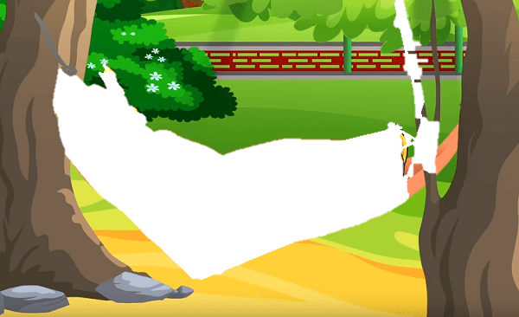
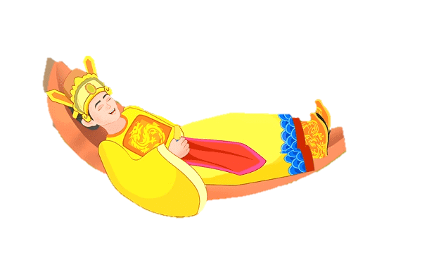
Thủ thư là ai?
Đáp án: Người quản lí sách ở thư viện

Slide 7
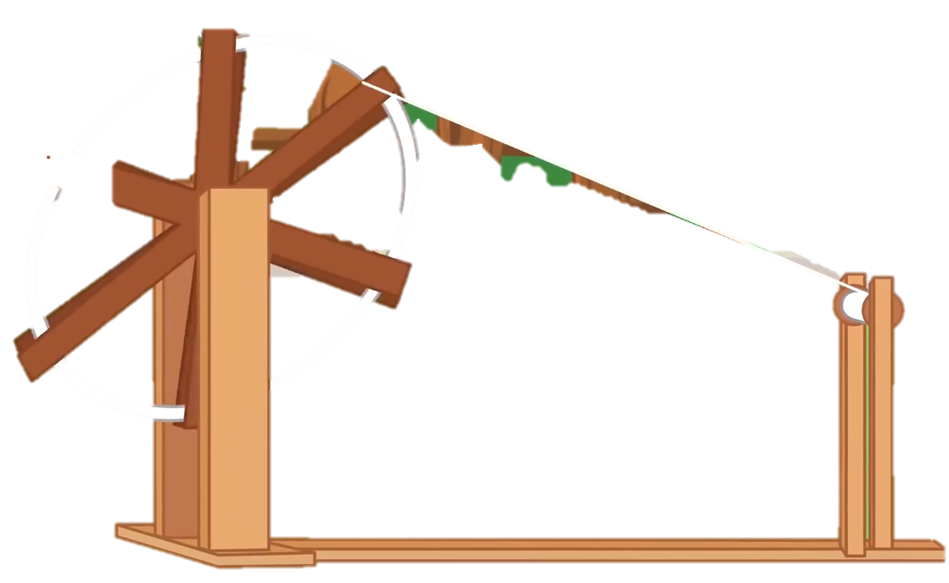
Thư viện Lô- gô- xơ của Đức đặt ở đâu?
Đáp án: trên một con tàu biển

Slide 8

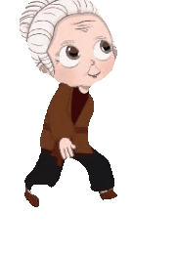
Nhiều thư viện
của Phần Lan đặt ở đâu
Đáp án: đặt trên những xe buýt cũ

Slide 9
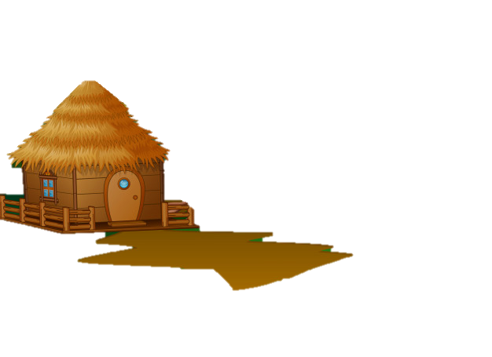
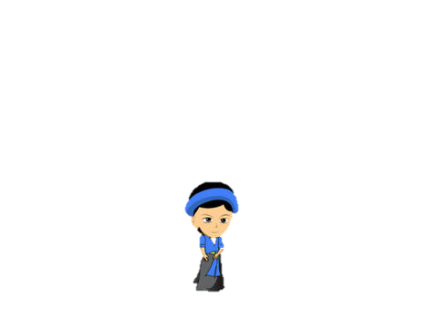
Tại sao gọi là thư viện biết đi?
Đáp án: vì nó có thể di chuyển

Slide 10

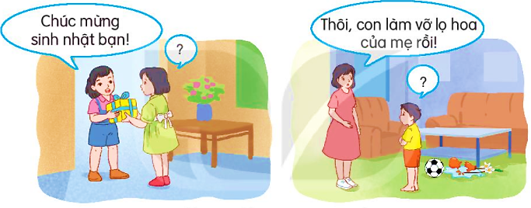
BÀI 19
Em nói lời đáp thế nào trong những tình huống sau?

Slide 11

Thứ hai ngày 11 tháng 4 năm 2022
Tiếng Việt: Đọc
Cảm ơn anh hà mã (tiết 1+2)

Slide 12








YÊU CẦU CẦN ĐẠT
Đọc đúng, rõ ràng một câu chuyên ngắn và đơn giản, không có lời thoại; biết ngắt hơi ở chỗ có đấu câu; nhận biết được hình dạng, điệu bộ, hành động của nhân vật; thái độ, tình cảm giữa các nhân vật; các sự việc chính trong câu chuyện.
Trả lời được các câu hỏi của bài.
Hiểu được: Cần phải nói năng lễ phép, lịch sự với mọi người

Slide 13

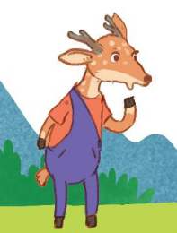
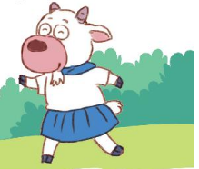
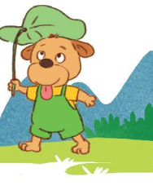
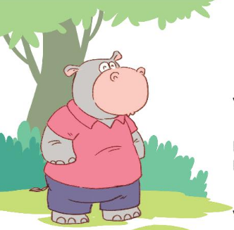
ĐỌC MẪU
CẢM ƠN ANH HÀ MÃ
Dê rủ cún vào rừng chơi, khi quay về thì bị lạc đường. Gặp cô hươu, dê hỏi:
  Cô kia, về làng đi lối nào?
  Không biết. – Hươu lắc đầu, bỏ đi.
Đi tiếp, tới một con sông, thấy anh hà mã, dê nói to:
  Bọn tôi muốn về làng, hãy đưa bọn tôi qua sông!
Hà mã phật ý, định bỏ đi. Thấy vậy, cún nói:
  Chào anh hà mã, anh giúp bọn em qua sông được không ạ?
  Được chứ! Em ngoan quá! – Hà mã vui vẻ nói
  Cảm ơn anh! – Cún đáp rồi quay sang nói nhỏ với dê:
  Cậu quên lời cô dặn rồi à? Muốn ai đó giúp, phải hỏi một cách lịch sự, còn khi họ giúp mình, phải nói “cảm ơn”!
Dê con hơi xấu hổ. Sang bên kia sông, dê nói với hà mã:
  Cảm ơn anh đã giúp. Em biết mình sai rồi. Em xin lỗi ạ!
Hà mã mỉm cười:
- Em biết lỗi là tốt rồi. Giờ các em cứ đi theo đường này là về làng thôi.

Slide 14
CẢM ƠN ANH HÀ MÃ
1
Dê rủ cún vào rừng chơi, khi quay về thì bị lạc đường. Gặp cô hươu, dê hỏi:
  Cô kia, về làng đi lối nào?
  Không biết. – Hươu lắc đầu, bỏ đi.
Đi tiếp, tới một con sông, thấy anh hà mã, dê nói to:
  Bọn tôi muốn về làng, hãy đưa bọn tôi qua sông!
Hà mã phật ý, định bỏ đi. Thấy vậy, cún nói:
  Chào anh hà mã, anh giúp bọn em qua sông được không ạ?
  Được chứ! Em ngoan quá! – Hà mã vui vẻ nói
  Cảm ơn anh! – Cún đáp rồi quay sang nói nhỏ với dê:
  Cậu quên lời cô dặn rồi à? Muốn ai đó giúp, phải hỏi một cách lịch sự, còn khi họ giúp mình, phải nói “cảm ơn”!
Dê con hơi xấu hổ. Sang bên kia sông, dê nói với hà mã:
  Cảm ơn anh đã giúp. Em biết mình sai rồi. Em xin lỗi ạ!
Hà mã mỉm cười:
- Em biết lỗi là tốt rồi. Giờ các em cứ đi theo đường này là về làng thôi.
2
3

Slide 15
Một số câu văn dài
Dê rủ cún vào rừng chơi,/ khi quay về /thì bị lạc đường.//

Slide 16
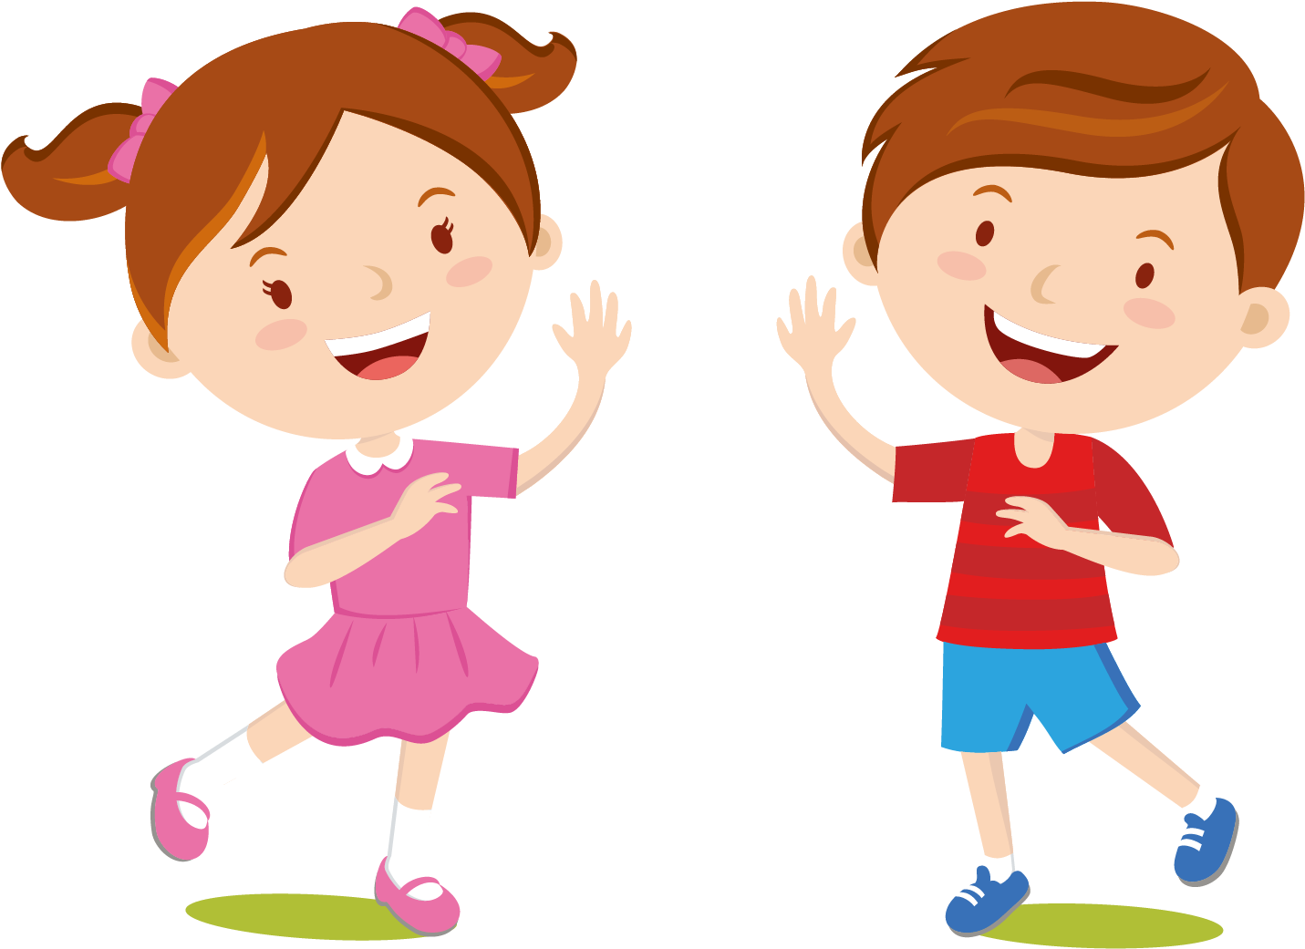
Từ ngữ
phật ý
: không hài lòng.
lịch sự (nghĩa trong bài)
: lễ phép.

Slide 17
CẢM ƠN ANH HÀ MÃ
1
Dê rủ cún vào rừng chơi, khi quay về thì bị lạc đường. Gặp cô hươu, dê hỏi:
  Cô kia, về làng đi lối nào?
  Không biết. – Hươu lắc đầu, bỏ đi.
Đi tiếp, tới một con sông, thấy anh hà mã, dê nói to:
  Bọn tôi muốn về làng, hãy đưa bọn tôi qua sông!
Hà mã phật ý, định bỏ đi. Thấy vậy, cún nói:
  Chào anh hà mã, anh giúp bọn em qua sông được không ạ?
  Được chứ! Em ngoan quá! – Hà mã vui vẻ nói
  Cảm ơn anh! – Cún đáp rồi quay sang nói nhỏ với dê:
  Cậu quên lời cô dặn rồi à? Muốn ai đó giúp, phải hỏi một cách lịch sự, còn khi họ giúp mình, phải nói “cảm ơn”!
Dê con hơi xấu hổ. Sang bên kia sông, dê nói với hà mã:
  Cảm ơn anh đã giúp. Em biết mình sai rồi. Em xin lỗi ạ!
Hà mã mỉm cười:
- Em biết lỗi là tốt rồi. Giờ các em cứ đi theo đường này là về làng thôi.
2
3

Slide 18
Trả lời câu hỏi

Slide 19
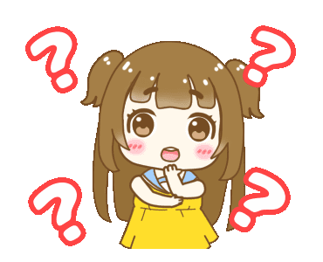
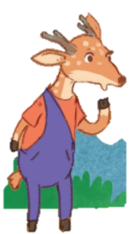
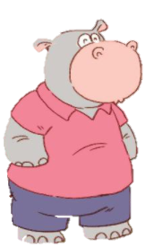
TRẢ LỜI CÂU HỎI
1. Hươu đã làm gì khi nghe dê hỏi?
→ Hươu nói “Không biết” rồi lắc đầu, bỏ đi.
2. Ý nào sau đây đúng với thái độ của hà mã khi cún nhờ đưa qua sông?
    Bực mình bỏ đi
b. Bực mình nhưng đồng ý đưa qua sông.
c. Vui vẻ đồng ý đưa qua sông.

Slide 20
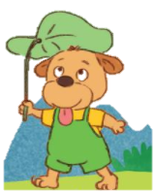
TRẢ LỜI CÂU HỎI
3. Vì sao dê con thấy xấu hổ?
→ Dê con thấy xấu hổ vì dê con nhận ra mình đã không nhớ lời cô dặn, đã không nói lịch sự, lễ phép nên không được cô hươu và anh hà mã giúp.
4. Em học được điều gì từ câu chuyện này?
→ Khi muốn nhờ người khác làm việc gì đó giúp mình, phải nói một cách lịch sự, lễ phép. Khi được người khác giúp đỡ, phải cảm ơn một cách lịch sự.

Slide 21
CẢM ƠN ANH HÀ MÃ
1
Dê rủ cún vào rừng chơi, khi quay về thì bị lạc đường. Gặp cô hươu, dê hỏi:
  Cô kia, về làng đi lối nào?
  Không biết. – Hươu lắc đầu, bỏ đi.
Đi tiếp, tới một con sông, thấy anh hà mã, dê nói to:
  Bọn tôi muốn về làng, hãy đưa bọn tôi qua sông!
Hà mã phật ý, định bỏ đi. Thấy vậy, cún nói:
  Chào anh hà mã, anh giúp bọn em qua sông được không ạ?
  Được chứ! Em ngoan quá! – Hà mã vui vẻ nói
  Cảm ơn anh! – Cún đáp rồi quay sang nói nhỏ với dê:
  Cậu quên lời cô dặn rồi à? Muốn ai đó giúp, phải hỏi một cách lịch sự, còn khi họ giúp mình, phải nói “cảm ơn”!
Dê con hơi xấu hổ. Sang bên kia sông, dê nói với hà mã:
  Cảm ơn anh đã giúp. Em biết mình sai rồi. Em xin lỗi ạ!
Hà mã mỉm cười:
- Em biết lỗi là tốt rồi. Giờ các em cứ đi theo đường này là về làng thôi.
2
3

Slide 22
CẢM ƠN ANH HÀ MÃ
Hà mã phật ý, định bỏ đi. Thấy vậy, cún nói:
  Chào anh hà mã, anh giúp bọn em qua sông được không ạ?
  Được chứ! Em ngoan quá! – Hà mã vui vẻ nói
  Cảm ơn anh! – Cún đáp rồi quay sang nói nhỏ với dê:
  Cậu quên lời cô dặn rồi à? Muốn ai đó giúp, phải hỏi một cách lịch sự, còn khi họ giúp mình, phải nói “cảm ơn”!

Slide 23
Luyện tập

Slide 24
LUYỆN TẬP
1. Trong bài đọc, câu nào là câu hỏi lịch sự với người lớn tuổi?
→ Chào anh hà mã, anh giúp bọn em qua sông được không ạ?
2. Dựa vào bài đọc, nói tiếp các câu dưới đây:
hỏi hoặc yêu cầu một cách lịch sự
Muốn ai đó giúp, em cần phải (……)
b. Được ai đó giúp, em cần phải (……).
nói lời cảm ơn.

Slide 25

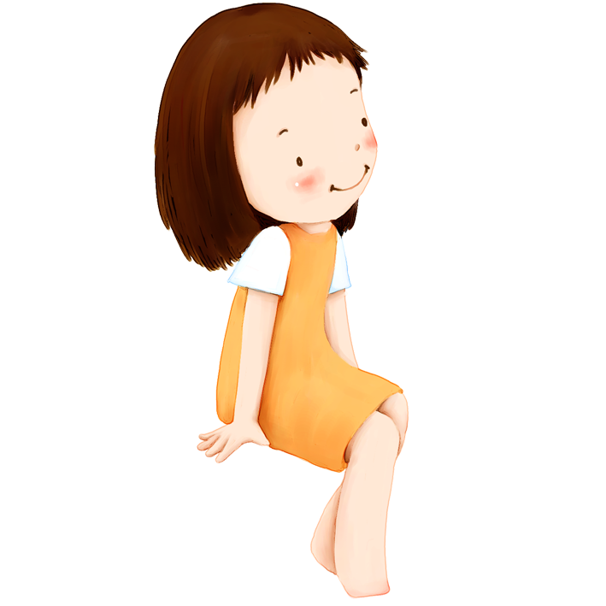
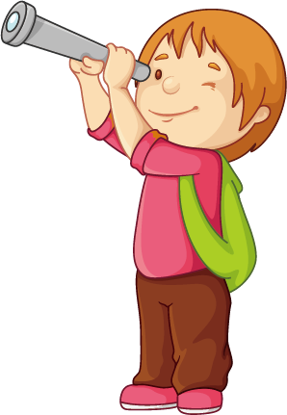

Hôm nay,
em đã học những
nội dung gì?

Slide 26
YÊU CẦU CẦN ĐẠT
Đọc đúng, rõ ràng một câu chuyên ngắn và đơn giản, không có lời thoại; biết ngắt hơi ở chỗ có đấu câu; nhận biết được hình dạng, điệu bộ, hành động của nhân vật; thái độ, tình cảm giữa các nhân vật; các sự việc chính trong câu chuyện.
Trả lời được các câu hỏi của bài.
Hiểu được: Cần phải nói năng lễ phép, lịch sự với mọi người

Slide 27
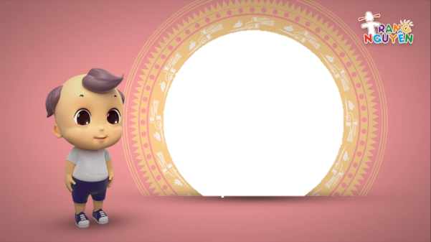
Định hướng tiếp theo
Về nhà đọc và trả lời bài.
Chuẩn bị bài học sau.

Slide 28











Chúc các con
Chăm ngoan, học giỏi

